Slide 1
GOURMET EXQUISET’S
Resadmi.co

Slide 2
Alejandro Galindo Joan Morales Felipe Núñez Jorge Villareal
Integrantes

Slide 3

Planteamiento del problema
Falta de ventas, falta de organización en la parte administrativa,( servicios altos, falta de ahorro en estos) además no se ha organizado los datos de ninguno tipo por falta de tiempo. Se genera ingresos suficientes pero los gastos en servicios dejan las ganancias casi nulas es decir las situación es estáticas, sin ganancias y sin perdidas
Notes:
TOMADO DE : (https://www.google.com/search?q=planteamiento+del+problema&client=firefox-b-d&source=lnms&tbm=isch&sa=X&ved=0ahUKEwjMw_XSy9PiAhUOy1kKHYDKCLcQ_AUIECgB&biw=958&bih=942#imgrc=0BBqMGkIPkDsaM:)

Slide 4
Planteamiento del problema
¿ como un aplicativo web haría mas eficiente una gestión mas rápida a la hora de hacer un pedido además, obtener algún tipo de beneficio como cliente usando el aplicativo y como haría que se pueda obtener mejor ingreso del capital para el restaurante Gourmet Exquiset’s ?
Notes:
TOMADO DE : (https://www.google.com/search?q=planteamiento+del+problema&client=firefox-b-d&source=lnms&tbm=isch&sa=X&ved=0ahUKEwjMw_XSy9PiAhUOy1kKHYDKCLcQ_AUIECgB&biw=958&bih=942#imgrc=0BBqMGkIPkDsaM:)

Slide 5

Justificación
Al hacer el análisis de los inconvenientes que se presentan se hace necesario un aplicativo web para el restaurante Gourmet Exquiset’s porque este tiene una falencia a la hora de los pedidos que solicitan los clientes, ya que no son llevados a la hora correcta y los administradores de estos en algunos de los casos no se dan por enterados que los clientes hacen un pedido y lo necesitan de manera rápida

Slide 6
Justificación
Para Tener un mejor rendimiento y poder lograr los objetivos que se quieren obtener para ser una mejor empresa se tiene en cuenta que a la hora de que el cliente ya haya hecho la decisión de lo que desea pedir, de manera inmediata le llegara una notificación al administrador para que haga saber al domiciliario y este hará la entrega del pedido. El sistema de información será de gran ayuda para que las ventas pueden incrementar de alguna manera porque ya haciendo uso de este harán mas pedidos y se podrán cumplir con la entrega de todos, además el sistema de información ayudara al administrador del restaurante a llevar las cuentas claras ya que este es una de las desventajas que hay en el restaurante.

Slide 7


Objetivo general
Implementación de un aplicativo web que apoye la gestión de pedidos y domicilios de los clientes en el restaurante Gourmet Exquiset’s
- Solucionar las diferentes problemáticas presentadas en el proceso de ejecución, al interpretar y evaluar los patrones de las falencias encontradas y así dar paso a posibles soluciones e implementar las nuevas funciones

Slide 8
Objetivos específicos
- Gestionar el proceso de pedidos dentro del restaurante
- Gestionar el proceso de pedidos en linea
- Gestion del proceso de domicilios
- Manejo del inventario
- Procesos de facturación

Slide 9
DELIMITACIÓN Y ALCANCE
Se hará un sistema de información para el restaurante gourmet exquiset’s para suplir necesidades que este presenta y también las necesidades de los clientes quedaran satisfechas y esto se lograra aproximadamente en tiempo de un año. Las áreas que serán beneficiadas para la empresa será la financiera, administrativa, cocina y recursos humanos
La gestión de pedidos dentro del restaurante y de manera virtual, los inventarios manejados por el administrador también serán beneficiados por el aplicativo

Slide 10
Instrumentos de recolección

Slide 11
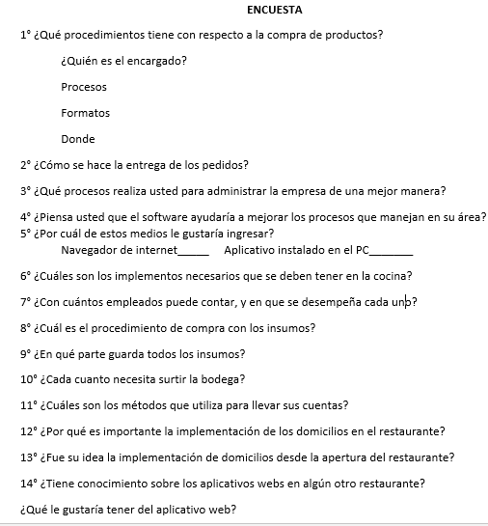
Notes:
ISTALACIONES

Slide 12
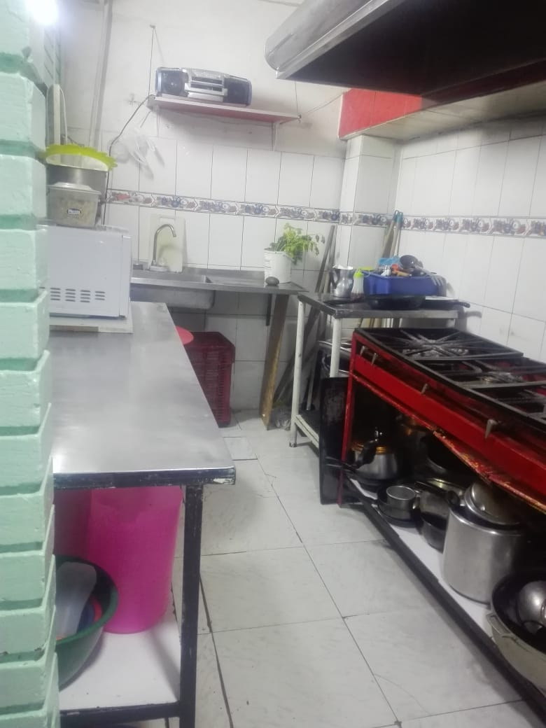
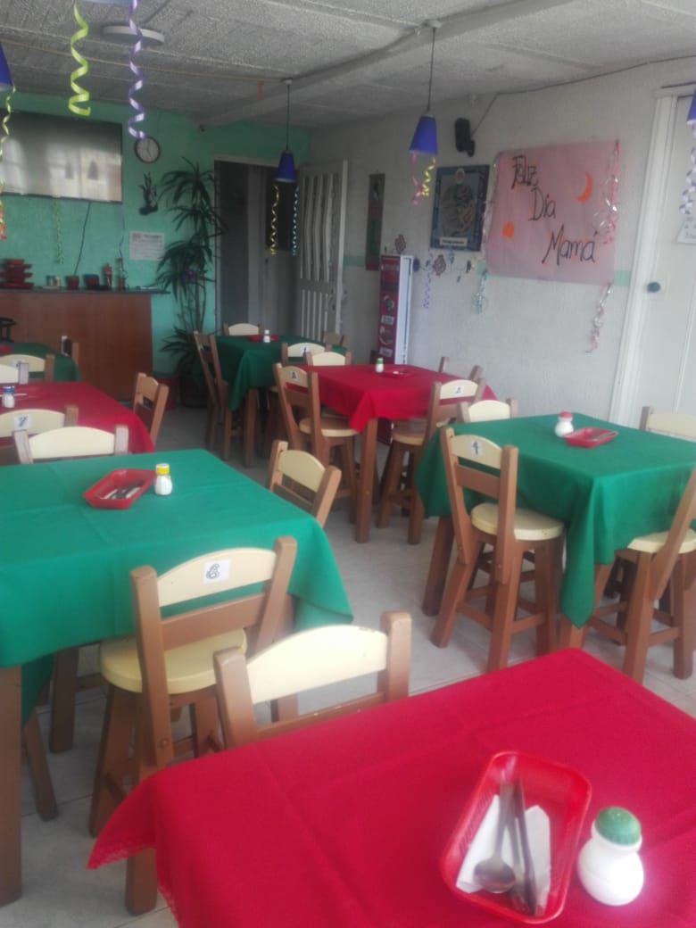
INSTALACIONES
Notes:
ISTALACIONES

Slide 13
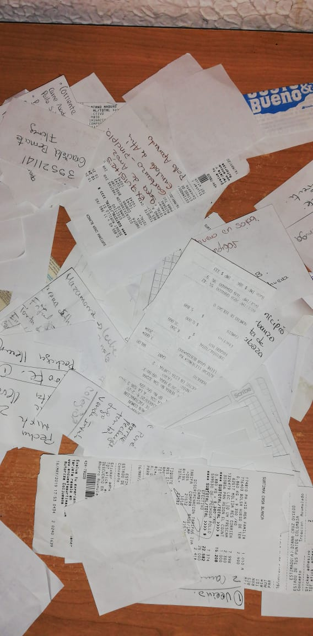
FACTURACION
Notes:
ISTALACIONES

Slide 14
Requisitos funcionales

Slide 15
Identificador del requerimiento | Descripción
RF001 | Ingresar al software realizando una autenticación frente a la aplicación el cual debe solicitarle al usuario, usuario de red y contraseña
RF002 | El sistema enviara una notificación cuando se registren los siguientes datos: pedido de venta del cliente, despacho de mercancía y emisión de facturas al cliente
RF003 | Al ser aprobado el pedido, la solicitud pasara por un registro de aprobación de configuración de sistema
RF004 | El sistema permitirá a los usuarios escoger lo que desean ordenar según el menú que haya o también generar ellos mismo que ordenaran
RF005 | Al ingresar ordenes de entrega, toda orden de entrega estará asociada a un pedido de venta
RF006 | La facturación de pedidos de ventas serán hechos de forma de lotes, por medio de una pantalla pendientes de facturación, lo cual mostrara los pedidos no facturados

Slide 16
Requisitos no funcionales

Slide 17
Identificador del requerimiento | Descripción
RNF001 | Envíos y recepción de domicilios en línea, en forma de notificaciones
RNF002 | Este sistema complementa un algoritmo para cada criterio de optimización
RNF003 | El sistema permitirá estipular al cliente un tiempo limite para la llegada de su pedido teniendo en cuenta que los factores beneficien ambos campos ya sea como cliente o domiciliario
RNF004 | Permitirá la notificación de entrega de cada pedido
RNF005 | El sistema permitirá al cliente obtener algún tipo de beneficio ya sea por primera vez o de forma frecuente

